Slide 1
PŠ kmeti
Stari predmeti i njihova uporaba

Slide 2
Ishodi i aktivnosti
- istražiti i prikupiti podatke i stare predmete
- opisati stare zanate i alate koji su nestali ili ih se pak nastoji očuvati te se okušati u radu s njima
- znati imenovati stare predmete i alate na čakavštini - razumjeti važnost tradicije i čuvanja kulturne baštine
- poštivati starije poznavaoce povijesti i tradicije te uvažavati životna iskustva koja nam prenose
- opisati, nacrtati, naslikati i oblikovati stare
predmete

Slide 3
Prikupljali smo stare predmete i izložili ih ...

Slide 5
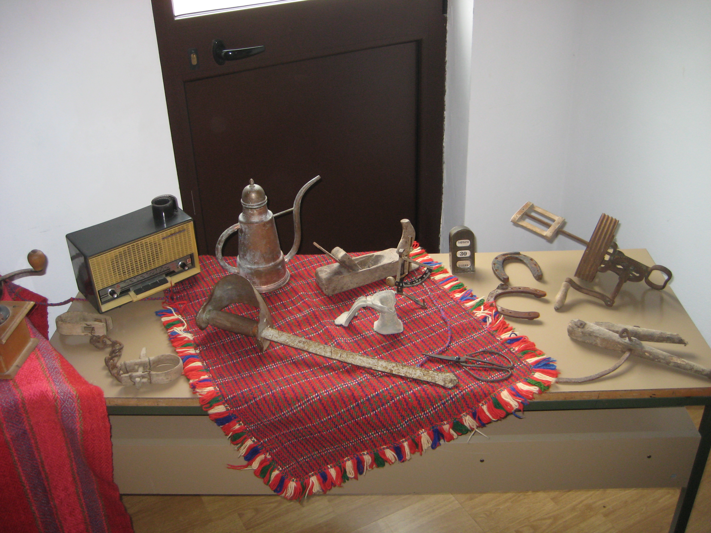

Slide 6
Ugostili smo gospođu Albu Prelaz koja nas je upoznala s uporabom starih predmeta te nam pričala o običajima iz prošlosti zavičaja.

Slide 7
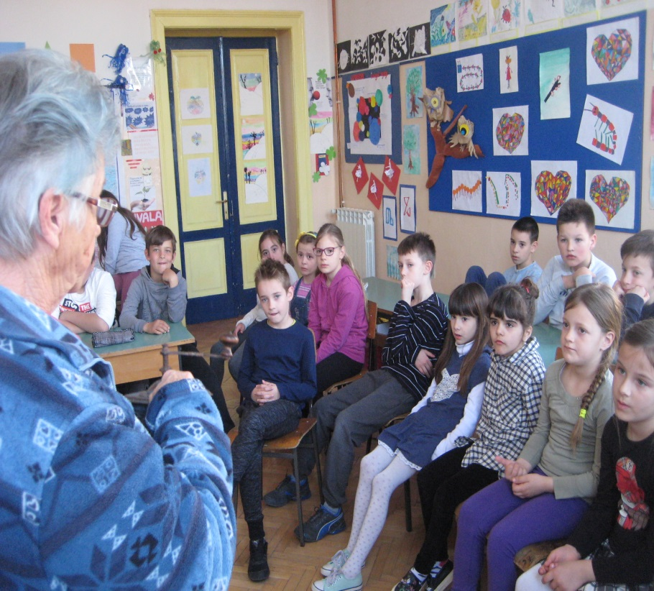

Slide 8
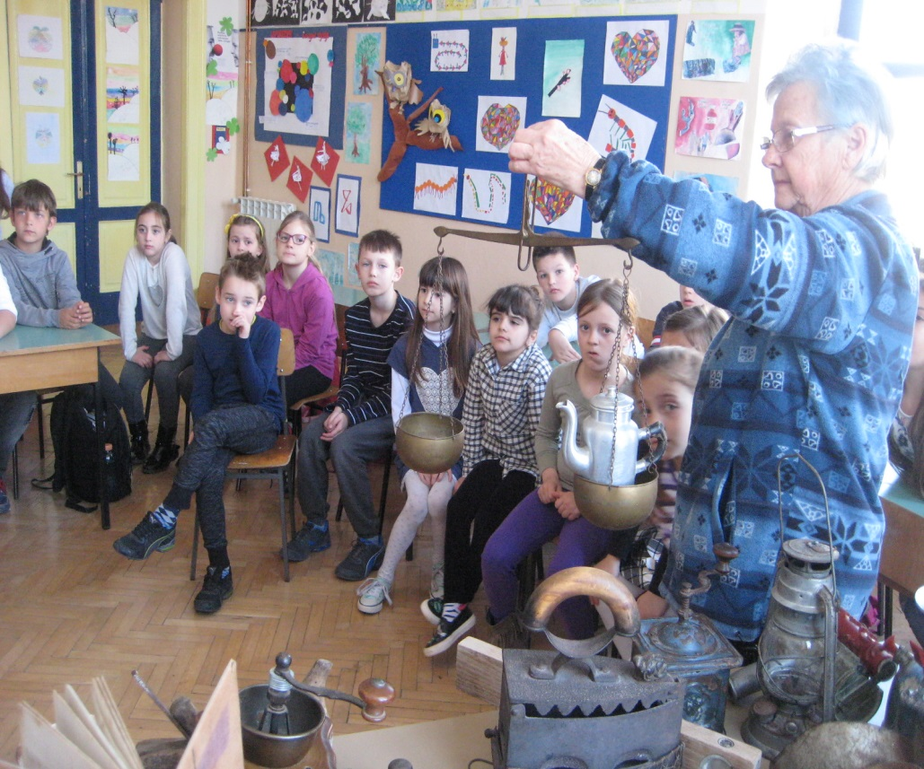

Slide 9
Imenovali smo stare predmete i alate na čakavštini
panir | posuda za dizanje tijesta
pajerić | madrac
javeta | konac za šivanje cipela
mužarjola | brnjica
feral | svjetiljka
mažinin | mlinac
šupreš | glačalo
rulo | valjak za bojenje
peža, dekići, peži | vaga
livel | libela
šegac | pila

Slide 10
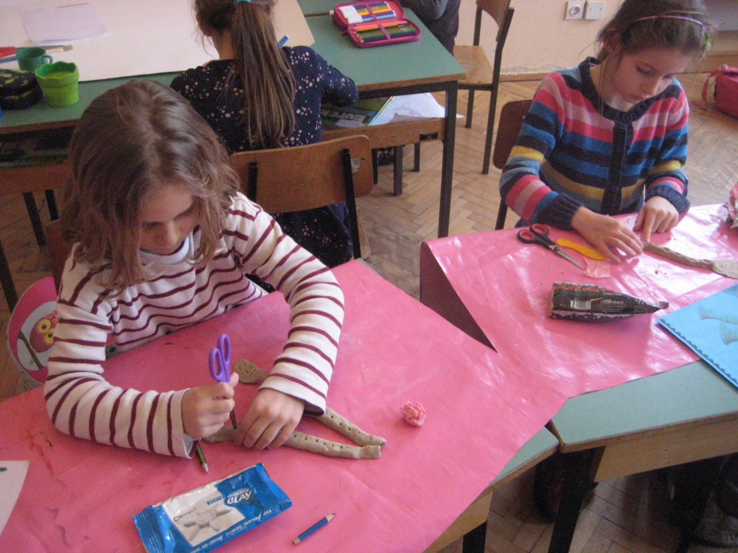
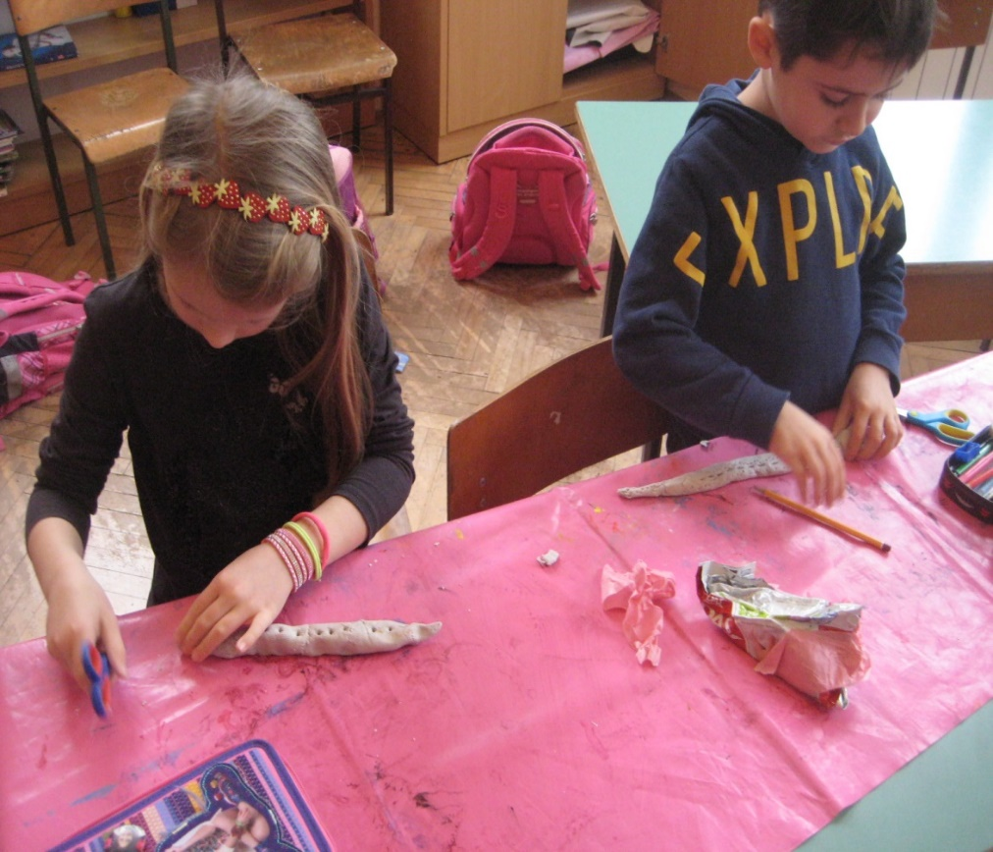
Opisivali smo, crtali, slikali i oblikovali sakupljene stare predmete.

Slide 11
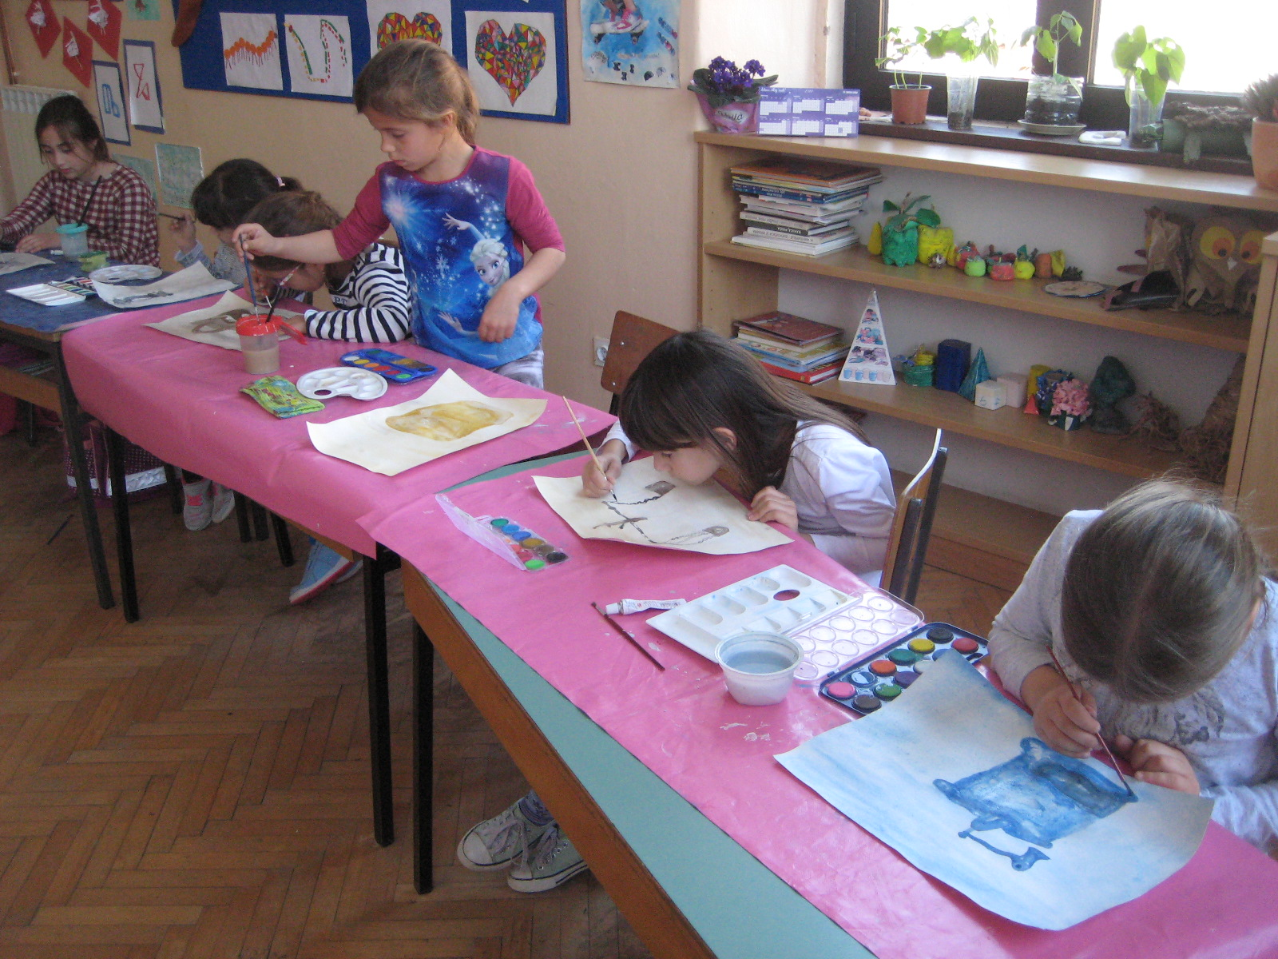

Slide 12
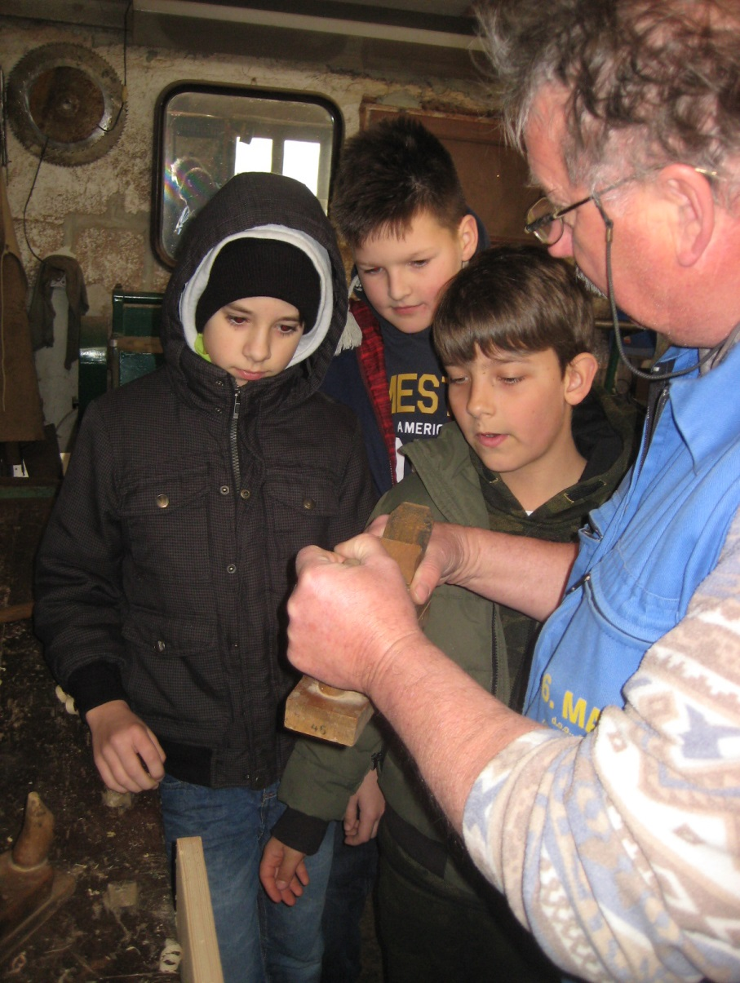
Posjetili smo stolarsku radionicu gospodina Alfreda i uz njegovu pomoć, starim alatima, pokušali i sami obraditi drvo.

Slide 13
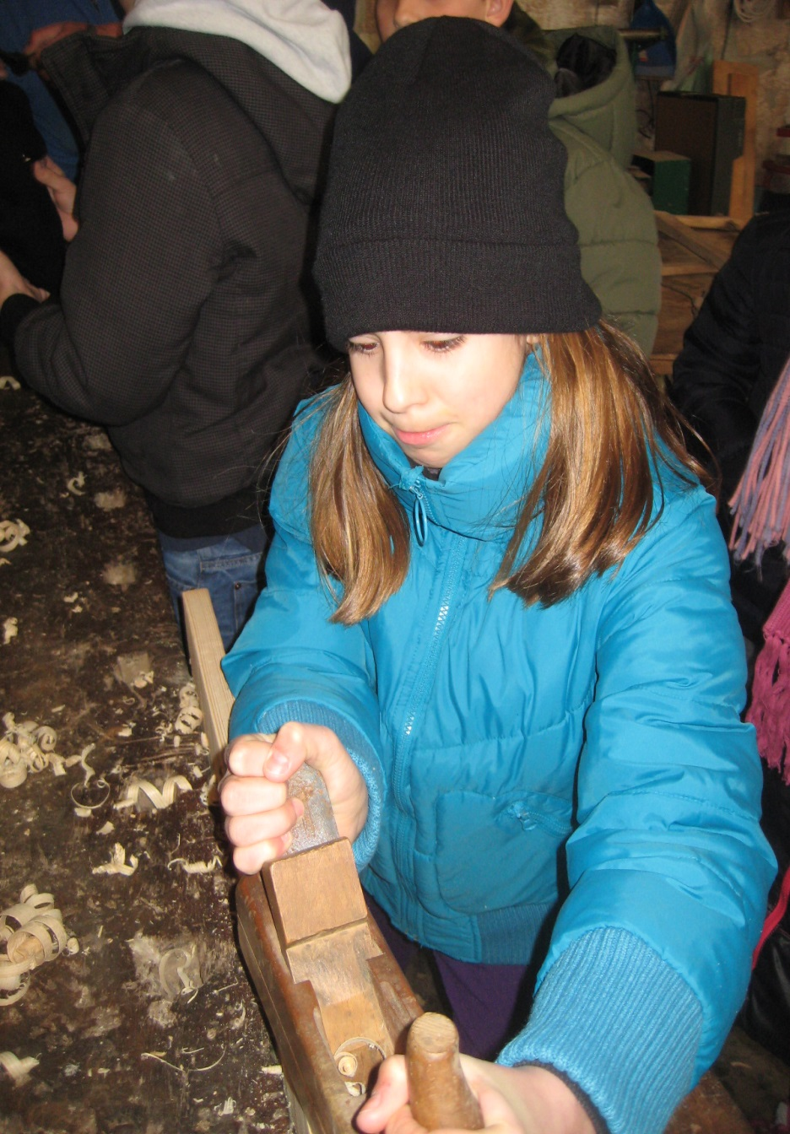
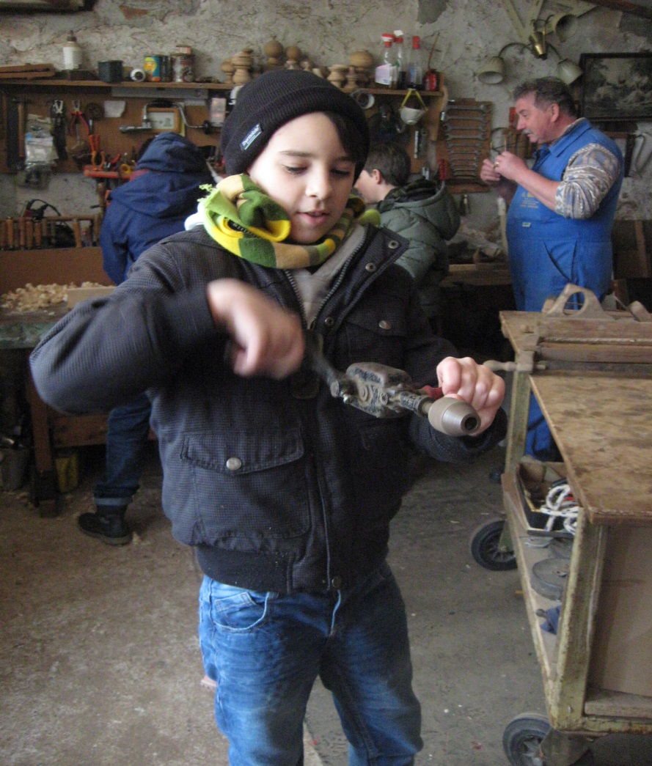

Slide 14
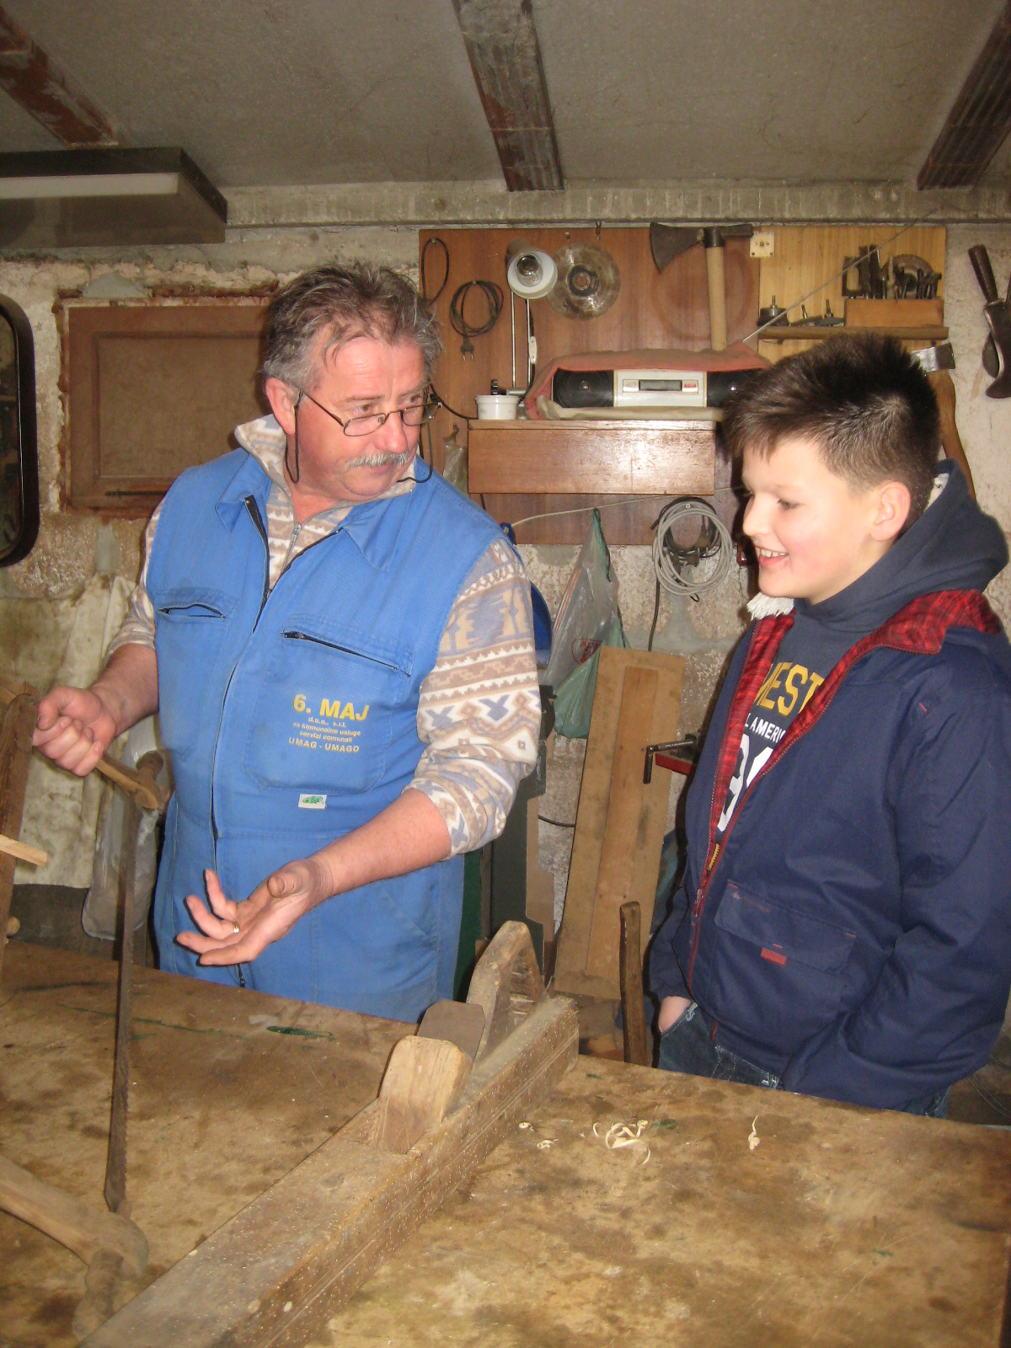

Slide 15
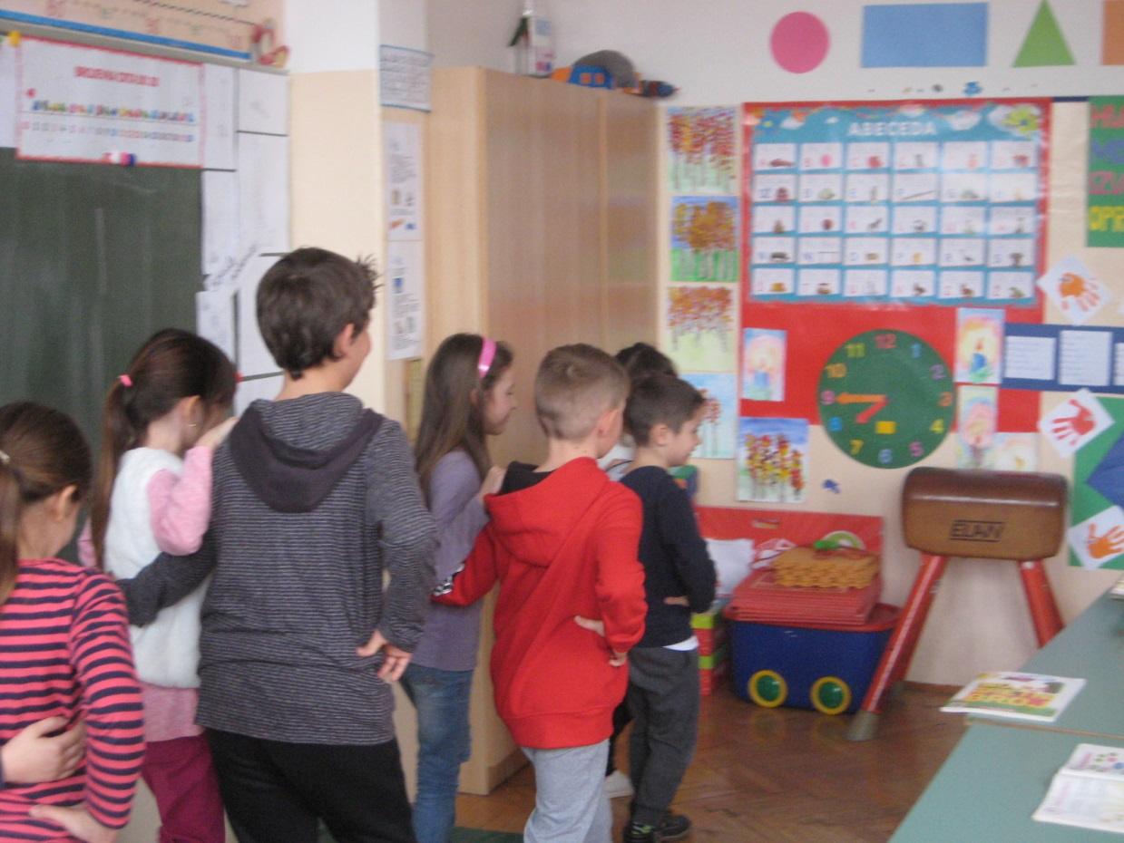
Za kraj...
Zabava uz tradicijsku glazbu i ples (Katarina, zlata hći).

